Slide 2
Just give me a B so I can get back home and get drunk

Slide 3
Die Amerikanische Revolution

Slide 4
Inhaltsverzechnis
Die verschiedenen Parteien
Bürgerkrieg
Guerilla
Die Minutemen
Die „Hessen“
Der Verlauf des Krieges
Die Schlacht von Saratoga
Folgen und Auswirkungen der Amerikanischen Revolution
War die Amerikanische Revolution eine Revolution?
Literaturverzeichnis

Slide 5


Die verschiedenen Parteien
Tories
Loyalisten
Sklaven
Indianer
Whigs
Patrioten
Neutrale
Engländer
Amerikaner

Slide 6
Bürgerkrieg
Amerikaner kämpfen gegen ehemalige Beamte, Freunde und Verwandte
↓
Irrationale Beweggründe für die Seitenwahl
Häufiges Lagerwechsel
↓
Ängste vor Verrat und Sabotage
↓
Terror, Angst
Misshandlung von Gegnersympathisanten

Slide 7
Guerilla
Asymmetrische Kampfform
Die Einheit von Guerillas und Teilen der Zivilbevölkerung. Die Bevölkerung billigt den Guerillakrieg, unterstützt diesen, oder nimmt aktiv daran teil.
Eine enge Verbindung von politischer und militärischer Zielsetzung.
Die Beschaffung von Waffen vor allem aus den Beständen des militärischen Gegners.
Die Basis und Hauptstützpunkte bilden meist ländliche Gebiete. Städte werden erst in einem fortgeschrittenen Stadium des Guerillakrieges in Kampfhandlungen einbezogen.
Traditionelle Kampfformen regulärer Streitkräfte bleiben weitgehend unwirksam. Daher können Guerillas auch einem zahlenmäßig und waffentechnisch überlegenen Feind gewachsen sein.

Slide 8
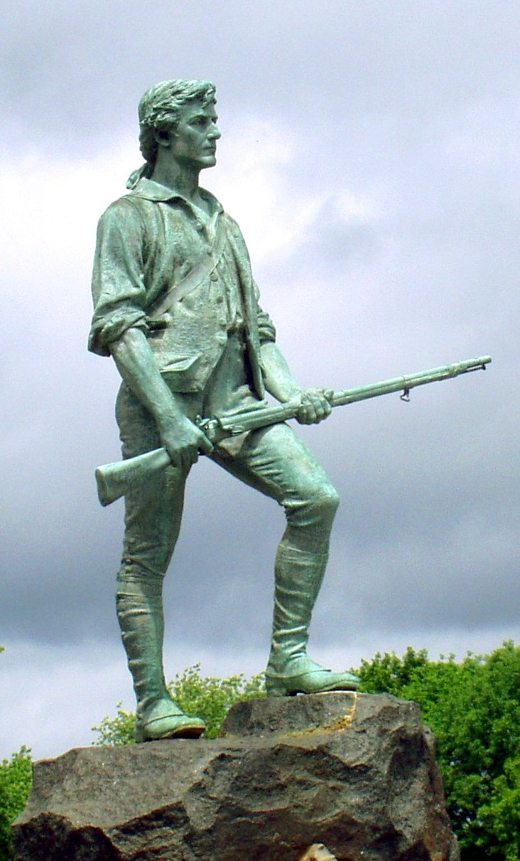
Die Minutemen
Namensgebung durch schnelle Mobilisierung
motivierte, wagemutige junge Männer unter 25
Vorteile gegen ein stehendes Herr
Guerilla (Plänkler)
Trafen sich 4x im Jahr zu Übungen
Organisiert in Einheiten
Offiziere wurden gewählt
Basisdemokratische Befehlsstruktur
Uniformslos aber bewaffnet

Slide 9
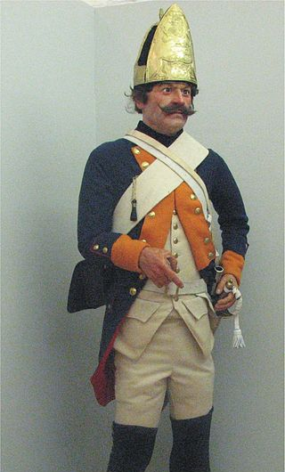
Die „Hessen“
Vertraglich 12.000 Soldaten
Mussten ersetzt werden (20.000)
Sehr hohe Kampfkraft
Franzosen- und Indianerkriege
Ausschließlich deutschstämmige Siedler
Identifikation durch Trommeln
Versuch der Amerikaner die Deutschen zum Desertieren zu bringen
20 Hektar Land pro Deserteur
Kriegspropaganda
[…] transporting large Armies of foreign Mercenaries to complete the works of death […]

Slide 10
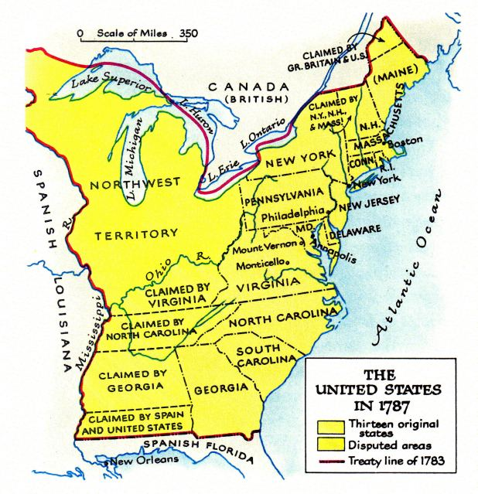
Kanada
Gescheiterte Invasion
Lexington & Concord
Ticonderoga
Waffen entziehen
Waffen erobert
Saratoga
Boston
Monmouth
Brandywine
New York
Guilford Court House
Camden
New Yersey
Chesapeake Bay
Belagerung
Schlacht
Erfolgreiche Landung
Eroberung
Germantown
Schlacht
Schlacht zugunsten der Briten
Gefangennahme
Franzosen vertreiben Britische Schiffe
Erfolgloser Angriff von Washington
Moores Creek Bridge
Cowpens
Landung verhindert
Vernichtung der Englischen Truppen
Charleston
Savannah
Pensocola
Engländer zwingen Amerikaner zur Kapitulation
Gescheiterter Angriff
Spanier vertreiben Engländer

Slide 11
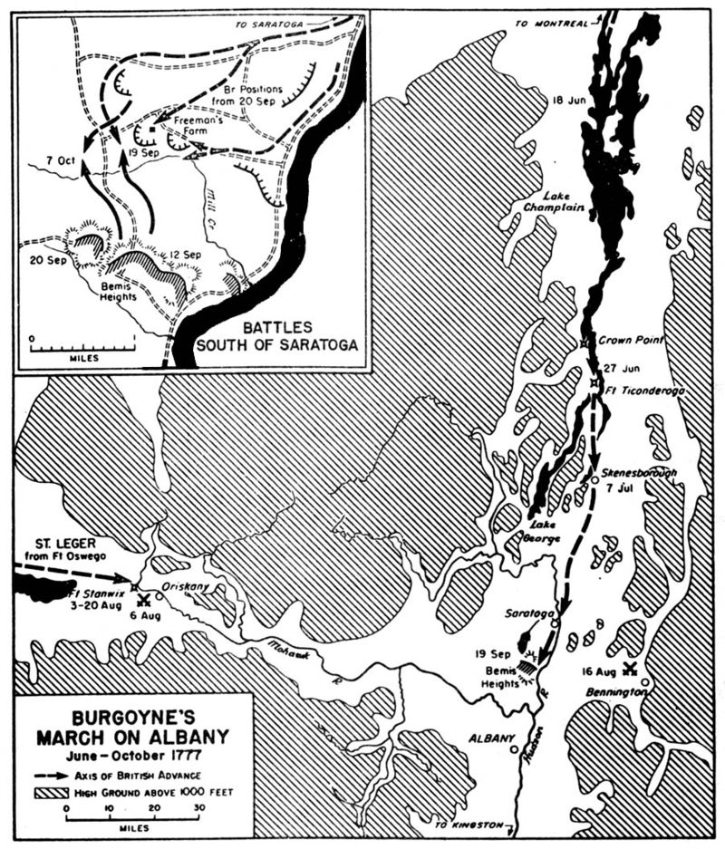
Die Schlacht von Saratoga
Burgoyne ruht in Saratoga
Die Schlacht von Freemans Farm
Vorstoß von Patrouillien
Unentschieden durch Rückzug von Gates
Burgoyne befestigt sich 3 km südlich
Die Schlacht von Bemis Heights
Versuchter Ausbruch der Truppen

Slide 12
Folgen und Auswirkungen der Amerikanischen Revolution
Gründung einer gemeinsamen Verfassung 1781
rückständig, reformbedürftig und unzureichend
Finanzkrise
Siebenjähriger Krieg
Schulden
Inflation durch Gelddruckerei
Politische Innovationen
Trennung von Kirche und Staat
Freiheit, Persönlichkeitsrechte und Gleichheit
Regierung auf Basis der Zustimmung der Regierten
einschließlich des Rechtes auf Widerstand
die Übertragung der Macht durch eine niedergeschriebene Verfassung
Loslösung von Kolonien

Slide 13
War die Amerikanische Revolution eine Revolution?
Pro
Karl Marx
Kern der Revolution liegt im Kapital
Jagd nach Absatz
Handelsboykott als Druckmittel
„Erkämpfung der Demokratie“
Gewaltsames Handeln
Alexis de Tocqueville
Streben nach Freiheit („no taxation“)
Streben nach Gerechtigkeit („representation“)

Slide 14
War die Amerikanische Revolution eine Revolution?
Contra
Karl Marx
Unterdrücker und Unterdrückte in stetem Gegensatz
Zwei gegenüberstehende Klassen
Erhebung zur herrschenden Klasse
Kein Konstanter Kampf
Kampf nicht exklusiv innersystematisch
Keine Umgestaltung der ganzen Gesellschaft (vielmehr Bewahrung)
Etablierung existierender Gesellschaft
Keine Gesellschaftlichen sondern Politische Auswirkungen für England
Keine Kapitalansprüche an die Bourgoisie
Alexis de Tocqueville
Wenig Nettoänderungen
Kein zufälliges Ereignis → langfristiger Eskalationsprozess
Die Unabhängigkeit war keinesfalls garantiert (Bsp: andere Kolonien)
Eskalation nicht nach Besserung der Zustände

Slide 15
Literaturverzeichnis
Die Amerikanische Revolution – eine Einführung, Hans-Christoph Schröder
Die Amerikanische Revolution – Geburt einer Nation, Michael Hochgeschwender
Geschichte der USA, Jürgen Heideking 2008
Die Amerikanische Revolution Willi Paul Adams 1976
Wikipedia
(DE) Amerikanischer_Unabhängigkeitskrieg
(DE) Deutsche_Beteiligung_am_Amerikanischen_Unabhängigkeitskrieg
(EN) Minutemen
(DE) Guerilla
(EN) Schlacht von Monmouth
(DE) Saratoga-Feldzug

